Slide 1

Федеральное агентство морского и речного транспорта Федеральное государственное бюджетное образовательное учреждение высшего образования «ГОСУДАРСТВЕННЫЙ МОРСКОЙ УНИВЕРСИТЕТ ИМЕНИ АДМИРАЛА Ф.Ф. УШАКОВА» Транспортный колледж
Тема: Графический дизайн интерфейсов приложений и инструментальные решения
Выполнила работу:
Мартиросьян Диана
Группа 3834.9

Slide 2
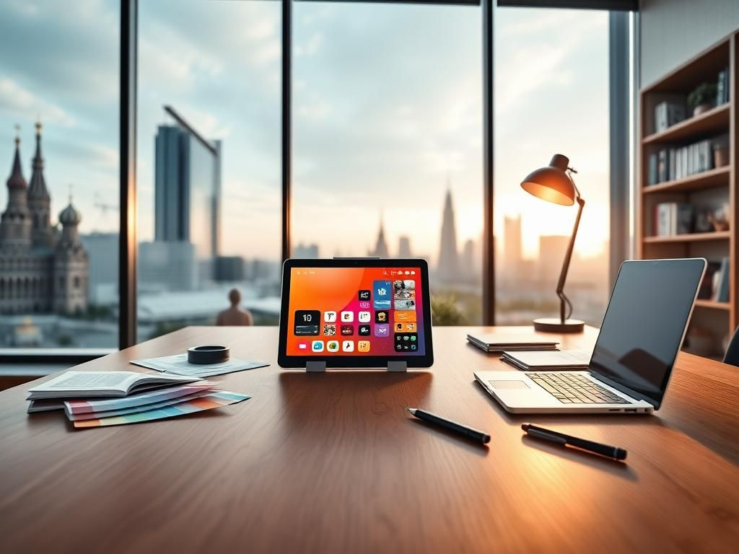
Цели и задачи графического дизайна интерфейсов
Главные цели дизайна интерфейсов:
Дизайн интерфейсов направлен на создание интуитивно понятных и эстетически правильных решений, обеспечивающих функциональность и удобство пользования. Важно минимизировать усилия пользователя при взаимодействии.
Ключевые задачи:
Основные задачи включают повышение удобства, снижение нагрузки на восприятие и поддержку сценариев использования.

Slide 3
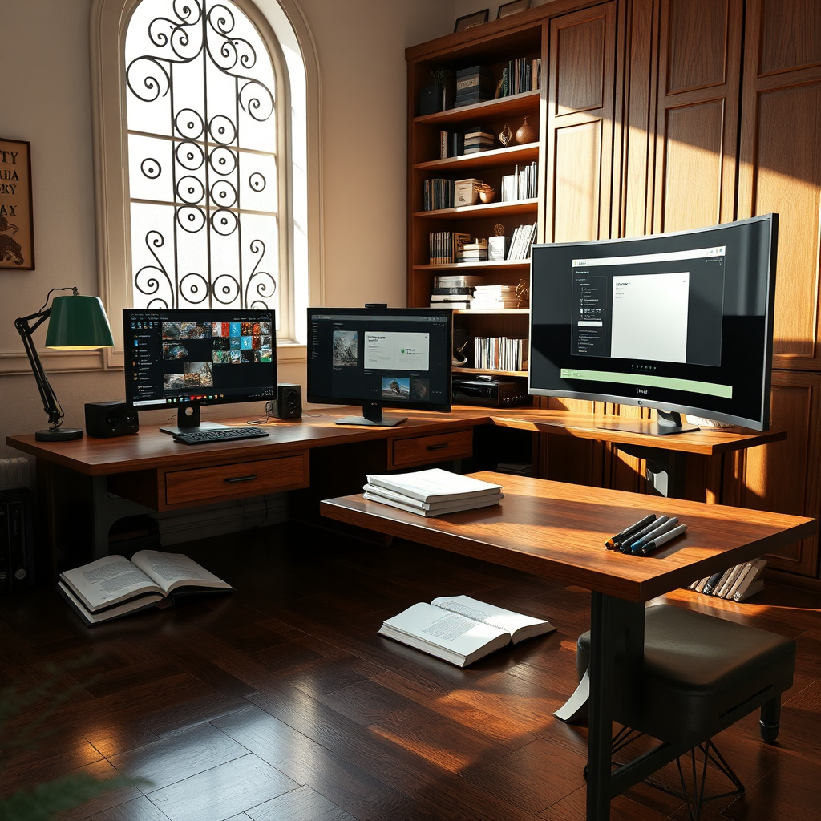
История развития графического дизайна интерфейсов
Создание интерфейсов началось в 1980-х с ПК. Сегодня мобильные технологии и UX определяют новые стандарты, от статичных экранов к интерактивным приложениям.

Slide 4




Процесс проектирования интерфейса:
Тестирование - прототипы тестируются на
реальной аудитории для выявления проблем
Составление цели - нужно понять потребности целевой аудитории
Прототипирование - создаётся рабочая модель будущего интерфейса
Создание концепции - дизайнер создаёт общую концепцию интерфейса

Slide 5
Основные понятия графического дизайна интерфейсов
Композииция Отвечает за упорядочивание элементов интерфейса для удобства восприятия и эффективной навигации | Цветовая палитра Формирует настроение и поддерживает узнаваемость бренда, важна гармония и контрастность
Типографика Влияет на читабельность текста через выбор шрифтов, их размеров и межстрочного интервала | Иконография и иерархия Подчеркивают важность данных элементов, обеспечивая ясность и доступность интерфейса

Slide 6
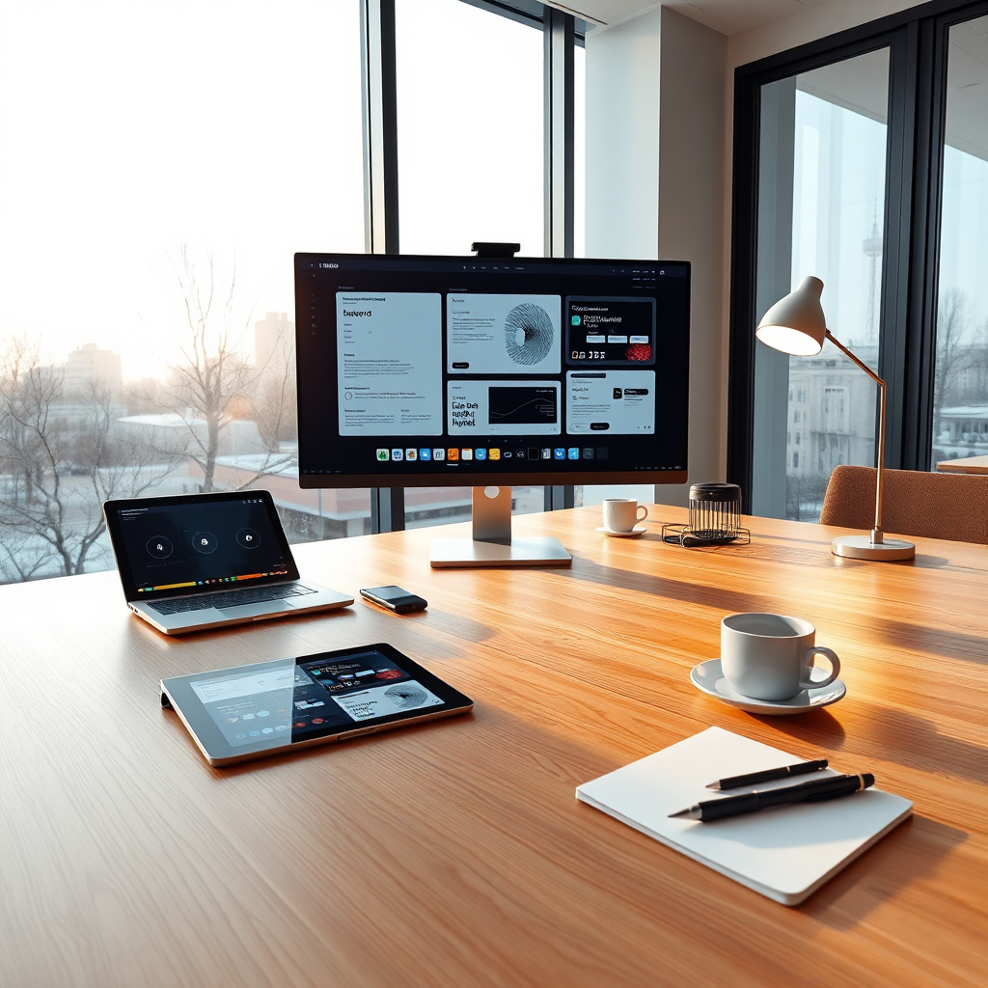
Роль прототипирования в разработке интерфейсов
Прототипы помогают на ранних этапах проверить концепции и выявить ошибки, существенно снижая риски при запуске продукта.
Инструменты как Figma и Adobe Photoshop обеспечивают быстрое создание интерактивных моделей с обратной связью внутри команды

Slide 7

Сравнение инструментальных средств для дизайна интерфейсов
Figma
Облачный редактор для дизайна интерфейсов и прототипирования
Плюсы:
- Работа в браузере
- Реальная совместная работа
- Мощные возможности для разработчиков
- Обширная экосистема

Slide 8
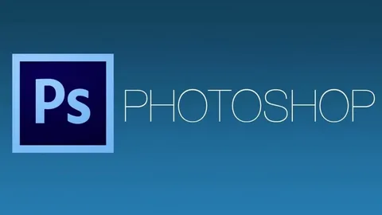
Сравнение инструментальных средств для дизайна интерфейсов
Adobe Photoshop
Графический редактор для работы с изображениями,
разработанный компанией Adobe Systems
Плюсы:
- Индустриальный стандарт
- Безграничные возможности редактирования
- Огромный набор инструментов
- Настраиваемость

Slide 9
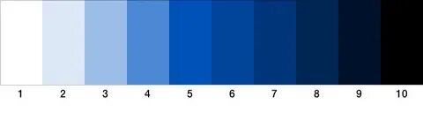


Цветовые палитры и их значение в UI-дизайне
Монохромные палитры создают гармоничный и спокойный визуал, легко воспринимаемый глазом. |  | Комплементарные комбинации акцентируют внимание, обеспечивая высокий контраст и динамичность дизайна.
 | Аналогичные схемы применяют близкие цвета для плавных переходов и уютной атмосферы в интерфейсе

Slide 10
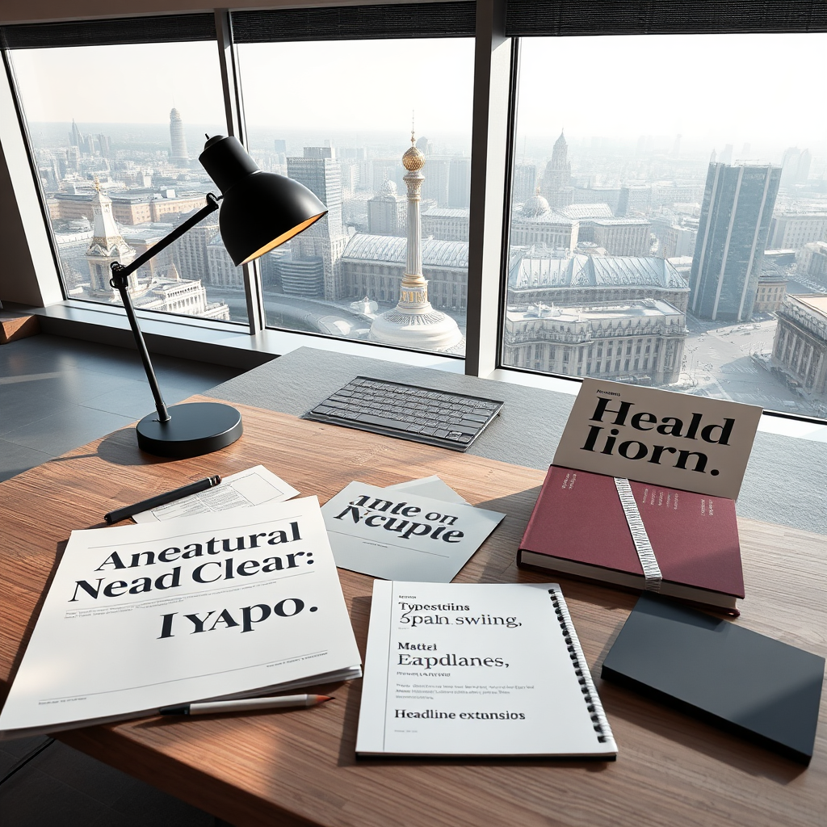
Типографика в графическом дизайне интерфейсов
Шрифты определяют читабельность и эмоциональное восприятие текста. Адаптивность позволяет сохранить качество на разных устройствах
Использовать нейтральные и четкие гарнитуры для основного текста, выделяя важное заголовками и акцентами

Slide 11
Спасибо за внимание !

